Slide 1

AI Faster Team
Chủ đề: Linear Regression
(Giải quyết từ gốc)
Người soạn: Đào Xuân Hoàng Tuấn

Slide 2

Giới thiệu Linear Regression
Ứng dụng
Đi về cuội nguồn toán học của Linear Regression
Nonlinear Regression
Hạn chế và cách giải quyết
Kiến thức cơ bản về ma trận (trước khi code)
Code thuần toán
Code sử dụng thư viện
Dự đoán 1 feature dự trên nhiều feature
Tài liệu tham khảo

Slide 3
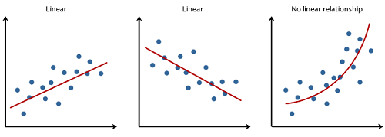
Linear Regression
(Hồi Quy Tuyến Tính)
Một trong những thuật toán cơ bản nhất của Machine Learning.
Thuộc nhóm Supervised learning (Học có giám sát).
Nguồn ảnh: https://medium.com/m/global-identity-2
Linear regression
Nonlinear regression

Slide 4
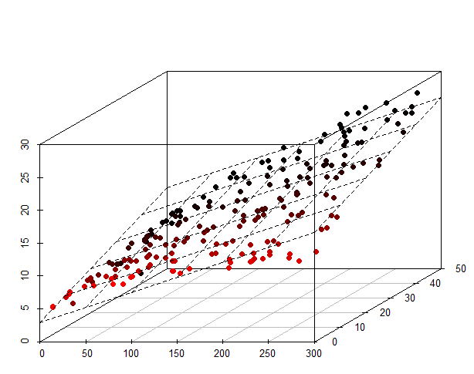
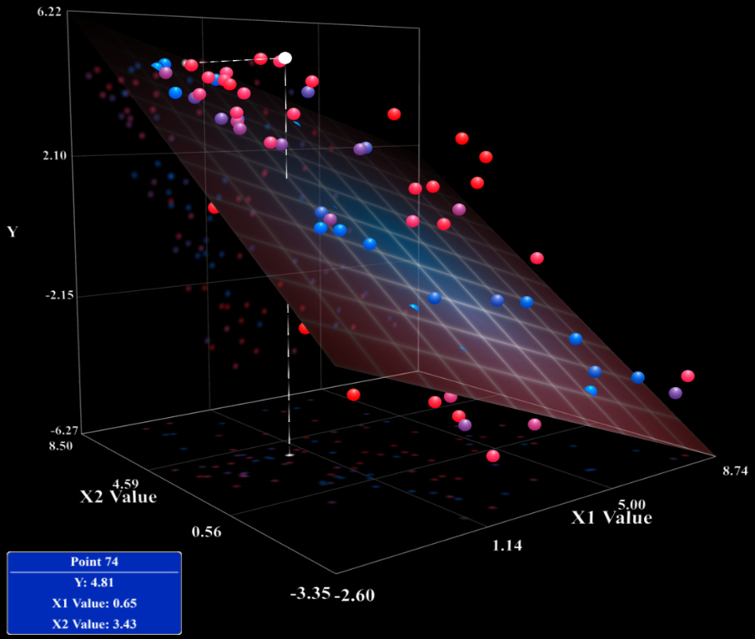
Nguồn website: https://miabellaai.net/regression.html
Nguồn ảnh: https://stackoverflow.com/questions/26431800/plot-linear-model-in-3d-with-matplotlib
Linear Regression 3D

Slide 5
Ví dụ về Linear Regression
Sinh viên
Feature 1 (chăm chỉ)
Feature 2 (thông minh)
Feature 3 (ý chí)
Feature 4 (…)
...
Feature n (Điểm toán)
Dự đoán 1 trong số N feature của sinh viên
Linear Regression Model

Slide 6
Đi về cuội nguồn toán học của Linear Regression

Slide 7
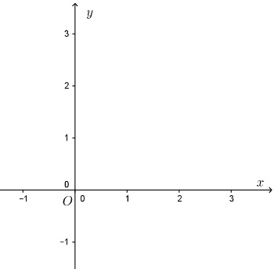
Bài toán minh họa
Y = ax + b
. C(x3, y3)
. A(x1, y1)
. B(x2, y2)
Để giải quyết được bài toán
=> Thì mục đích cuối cùng là cần tìm a và b

Slide 8
Y = ax + b
[
]
A
X1
y1
. C(x3, y3)
Kí hiệu cho vector A (2x1) 2 dòng , 1 cột
. A(x1, y1)
. B(x2, y2)
Tương tự với B, C
Mình giả sử có một được thẳng đi qua 3 điểm này, thì:
y₁ = ax₁ + b
y₂ = ax₂ + b
y₃ = ax₃ + b
Nếu hệ 2 ẩn có 2 phương trình thì chắc chắn sẽ có nghiệm, tuy nhiên lại có thêm một điểm C (3 phương trình, 2 ẩn) cho nên hệ phương trình sẽ vô nghiệm
=> Vì thế chúng ta sẽ tìm đường thẳng đi gần nhất 3 điểm đấy

Slide 9
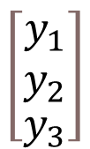

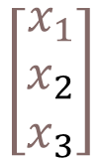
Y = ax + b
y₁ = ax₁ + b
. C(x3, y3)
$$\left[\begin{matrix} \\ \begin{aligned}y_{1} \\ y_{2}\end{aligned} \\ y_{3}\end{matrix}\right]$$
$$\left[\begin{matrix}x_{1} \\ x_{2} \\ x_{3}\end{matrix}\right]$$
$$\left[\begin{matrix}1 \\ 1 \\ 1\end{matrix}\right]$$
. A(x1, y1)
y₂ = ax₂ + b
=
a
+ b
. B(x2, y2)
y₃ = ax₃ + b
Đây là không gian 3 chiều
- Chuyển từ 3 phương trình sang 1 phương trình

Slide 10



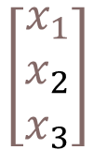
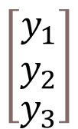

$$\left[\begin{matrix} \\ \begin{aligned}y_{1} \\ y_{2}\end{aligned} \\ y_{3}\end{matrix}\right]$$
$$\left[\begin{matrix}x_{1} \\ x_{2} \\ x_{3}\end{matrix}\right]$$
$$\left[\begin{matrix}1 \\ 1 \\ 1\end{matrix}\right]$$
=
a
+ b
z
$$\left[\begin{matrix} \\ \begin{aligned}y_{1} \\ y_{2}\end{aligned} \\ y_{3}\end{matrix}\right]$$
$$\left[\begin{matrix}x_{1} \\ x_{2} \\ x_{3}\end{matrix}\right]$$
Nhân một số với một vector
Cộng 2 vector
Number*vector + number*vector = mặt phẳng
O
x
Mặt phẳng
$$\left[\begin{matrix}1 \\ 1 \\ 1\end{matrix}\right]$$
y
Vì vector green không nằm trong mặt phẳng blue
=> Không bao giờ có trường hợp dấu bằng xảy ra

Slide 11
Mấu chốt của vấn đề

Slide 12
Làm sao để tổng bình phương (phương sai) Min?
Y = ax + b
Câu hỏi:
1. Tại sao để mấu chốt của vấn đề lại là tổng bình phương min (phương sai) ?
2. Và tại sao trong các bài toán machine learning lại có phương sai?
Vấn đề này sẽ được giải quyết chi tiết ở lecture3 Gradient Descent còn bây giờ bạn hiểu đơn giản là chúng ta sẽ tìm một vector gần với vector y nhất và để kiểm tra điều đó thì ta sử dụng khoảng cách mà khoảng cách này được tính bằng độ dài của một vector khác.
Cách tính độ dài vector thì bằng căn bậc 2 của bình phương các điểm thì bây giờ ta sẽ kiểm tra khoảng cách bằng độ dài vector bình phương (đó chính là phương sai)
Vậy để tìm được vector y chuẩn nhất ta sẽ tìm vector mà có phương sai nhỏ nhất
. C(x3, y3)
. A(x1, y1)
. B(x2, y2)

Slide 13


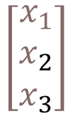
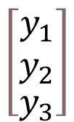

$$\left[\begin{matrix} \\ \begin{aligned}y_{1} \\ y_{2}\end{aligned} \\ y_{3}\end{matrix}\right]$$
$$\left[\begin{matrix}x_{1} \\ x_{2} \\ x_{3}\end{matrix}\right]$$
$$\left[\begin{matrix}1 \\ 1 \\ 1\end{matrix}\right]$$
=
a
+ b
z
$$\left[\begin{matrix} \\ \begin{aligned}y_{1} \\ y_{2}\end{aligned} \\ y_{3}\end{matrix}\right]$$
Mặt phẳng
$$\left[\begin{matrix}x_{1} \\ x_{2} \\ x_{3}\end{matrix}\right]$$
Giả sử vector p là vector gần vector green nhất thì p thì điều kiện để vector p gần vector green nhất là
“vector p phải là hình chiếu của vector green xuống mặt phẳng blue”
O
x
p
Mặt phẳng
$$\left[\begin{matrix}1 \\ 1 \\ 1\end{matrix}\right]$$
y
Green vuông góc với p
Và bây giờ vector p sẽ có dạng
$$\left[\begin{matrix}x_{1} \\ x_{2} \\ x_{3}\end{matrix}\right]$$
$$\left[\begin{matrix}1 \\ 1 \\ 1\end{matrix}\right]$$
a
+ b

Slide 14



z
$$\left[\begin{matrix} \\ \begin{aligned}y_{1} \\ y_{2}\end{aligned} \\ y_{3}\end{matrix}\right]$$
Biết p sẽ tính được a, b và a, b chính là thứ mình cần tìm
$$\left[\begin{matrix}x_{1} \\ x_{2} \\ x_{3}\end{matrix}\right]$$
Quay về với bài toán tìm hình chiếu của vector xuống một mặt phẳng mà hồi cấp 3 chúng ta đã học
(hóa ra nó áp dụng cho machine learning☺)
O
x
p
Mặt phẳng
$$\left[\begin{matrix}1 \\ 1 \\ 1\end{matrix}\right]$$
y

Slide 15
Tìm hình chiếu…

Slide 16






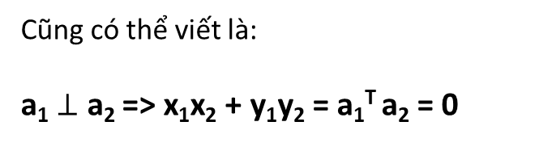


Nếu bạn có 2 vectorvuông góc với nhau thì nhân lại = 0
$$\left[\begin{matrix}x_{1} \\ y_{1}\end{matrix}\right]$$
$$⊥$$
$$\left[\begin{matrix}x_{2} \\ y_{2}\end{matrix}\right]$$
z
b
$$\left[\begin{matrix}x_{1} \\ y_{1}\end{matrix}\right]$$
$$\left[\begin{matrix}x_{2} \\ y_{2}\end{matrix}\right]$$
$$\left[\begin{matrix}x_{2} \\ y_{2}\end{matrix}\right]$$
Thì = [x₁, y₁] = 0
$$\left[\begin{matrix}x_{1} \\ y_{1} \\ z_{1}\end{matrix}\right]$$
= x₁x₂ + y₁y₂ = 0
Transpose (nghịch đảo) trong ĐSTT
O
x
Cũng có thể viết là:
a₁ $⊥$ a₂ => x₁x₂ + y₁y₂ = a₁^{T} a₂ = 0
p
$$\left[\begin{matrix}x_{2} \\ y_{2} \\ z_{2}\end{matrix}\right]$$
Mặt phẳng
y
Kiến thức này giống như vector chỉ phương với vector pháp tuyến ngày xưa chúng ta học vậy

Slide 17


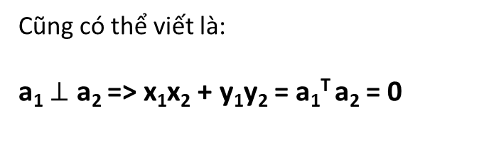






Nếu bạn có 2 vectorvuông góc với nhau thì nhân lại = 0
$$\left[\begin{matrix}x_{1} \\ y_{1}\end{matrix}\right]$$
$$⊥$$
$$\left[\begin{matrix}x_{2} \\ y_{2}\end{matrix}\right]$$
Tương tự như tích vô hướng giữa 2 vector
Theo đại số, tích vô hướng là tổng các tích tọa độ tương ứng giữa chúng.
$$\left[\begin{matrix}x_{1} \\ y_{1}\end{matrix}\right]$$
$$\left[\begin{matrix}x_{2} \\ y_{2}\end{matrix}\right]$$
$$\left[\begin{matrix}x_{2} \\ y_{2}\end{matrix}\right]$$
Thì = [x₁, y₁] = 0
= x₁x₂ + y₁y₂ = 0
Theo hình học, tích vô hướng là tích độ lớn của 2 vector và cos của góc giữa chúng
Transpose (nghịch đảo) trong ĐSTT
Chứng minh bằng tích vô hướng
Cũng có thể viết là:
a₁ $⊥$ a₂ => x₁x₂ + y₁y₂ = a₁^{T} a₂ = 0
Mà cos(90º) = 0 nên từ những điều trên ta chắc chắn rằng 2 vector vuông góc nhân nhau = 0
Kiến thức này giống như vector chỉ phương với vector pháp tuyến ngày xưa chúng ta học vậy

Slide 18
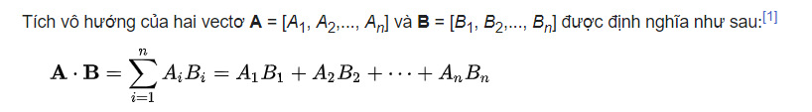
Nên cho dù có bao nhiều chiều thì chỉ cần 2 vector đó vuông góc với nhau chúng nhân lại sẽ = 0
Tổng quát:

Slide 19
Áp dụng vào bài toán tìm hình chiếu…

Slide 20
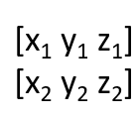


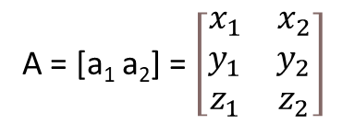
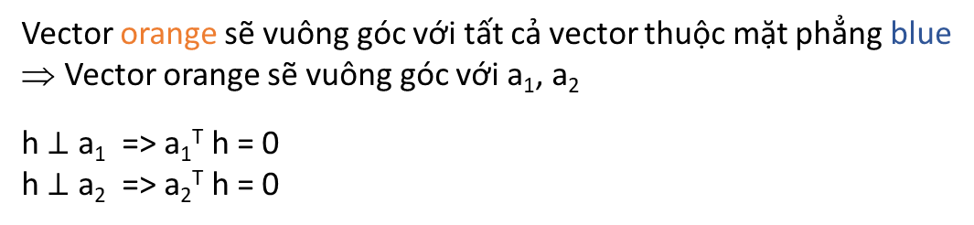

Vector orange sẽ vuông góc với tất cả vector thuộc mặt phẳng blue
Vector orange sẽ vuông góc với a₁, a₂
h $⊥$ a₁ => a₁^{T} h = 0
h $⊥$ a₂ => a₂^{T} h = 0
z
$$\left[\begin{matrix} \\ \begin{aligned}y_{1} \\ y_{2}\end{aligned} \\ y_{3}\end{matrix}\right]$$
[x₁ y₁ z₁] * h = 0
[x₂ y₂ z₂] * h = 0
(1)
b
$$\left[\begin{matrix}x_{1} \\ y_{1} \\ z_{1}\end{matrix}\right]$$
a₁
Ta có thể viết lại như sau
h
Khởi tạo ma trận A như dưới đây
O
x
A = [a₁ a₂] = $\left[\begin{matrix}x_{1} & x_{2} \\ y_{1} & y_{2} \\ z_{1} & z_{2}\end{matrix}\right]$
=> A^{T} =
(2)
p
$$\left[\begin{matrix}x_{2} \\ y_{2} \\ z_{2}\end{matrix}\right]$$
Mặt phẳng
a₂
Từ (1) và (2) => A^{T} h = 0
y
Và h = b – p (Quy tắc trừ vector) (h = b + (-p) = b – p)
A^{T}(b-p) = 0
A^{T} b – A^{T} p = 0

Slide 21
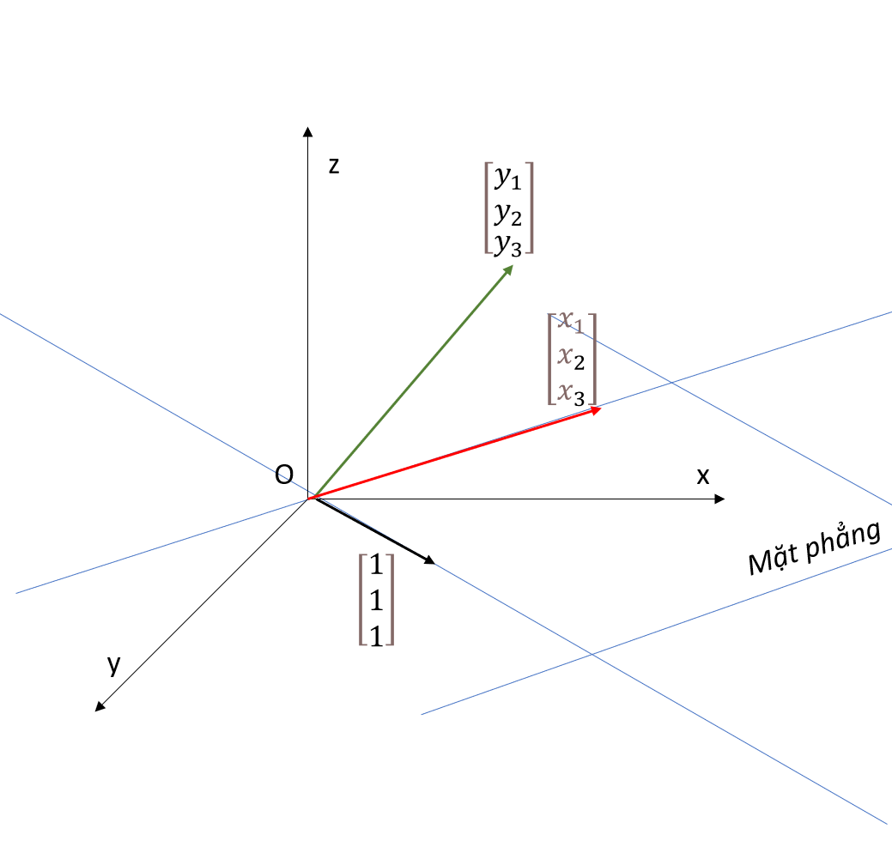
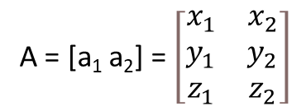

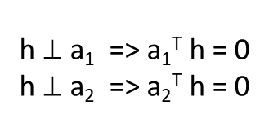
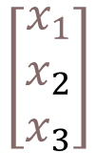
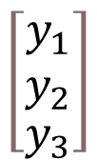
h $⊥$ a₁ => a₁^{T} h = 0
h $⊥$ a₂ => a₂^{T} h = 0
Quay lại bài toán của chúng ta
[x₁ y₁ z₁] * h = 0
[x₂ y₂ z₂] * h = 0
(1)
$$\left[\begin{matrix} \\ \begin{aligned}y_{1} \\ y_{2}\end{aligned} \\ y_{3}\end{matrix}\right]$$
$$\left[\begin{matrix}x_{1} \\ x_{2} \\ x_{3}\end{matrix}\right]$$
$$\left[\begin{matrix}1 \\ 1 \\ 1\end{matrix}\right]$$
=
a
+ b
Ta có thể viết lại như sau
A = [a₁ a₂] = $\left[\begin{matrix}x_{1} & x_{2} \\ y_{1} & y_{2} \\ z_{1} & z_{2}\end{matrix}\right]$
Vector nối tất cả các điểm theo giả thuyết (Không tồn tại)
=> A^{T} =
(2)
Vector hình chiếu p
(vector gần nhất với vector vế trái)
Từ (1) và (2) => A^{T} h = 0
Và h = b – p (Quy tắc trừ vector) (h = b + (-p) = b – p)
A^{T}(b-p) = 0
A^{T} b – A^{T} p = 0
Vì p là vector hình chiếu nên là vector gần nhất với các điểm và có dạng như bên
Ta có thể viết p = Ax
Trong đó:
A : là ma trận (2)
x: là ma trận chứa 2 biến a, b như hình bên x = [a b]
Và ma trận x là kết quả chúng ta cần tìm cho bài toán này

Slide 22
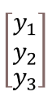


Quay lại bài toán của chúng ta
$$\left[\begin{matrix} \\ \begin{aligned}y_{1} \\ y_{2}\end{aligned} \\ y_{3}\end{matrix}\right]$$
$$\left[\begin{matrix}x_{1} \\ x_{2} \\ x_{3}\end{matrix}\right]$$
$$\left[\begin{matrix}1 \\ 1 \\ 1\end{matrix}\right]$$
=
a
+ b
Giải thích: p = Ax
p: ở đây là phương trình hình chiếu gần nhất với
=> A :
x:
Vector nối tất cả các điểm theo giả thuyết (Không tồn tại)
Vector hình chiếu p
(vector gần nhất với vector vế trái)
ax₁ + b
ax₂ + b
ax₃ + b
Ax =
=

Slide 23
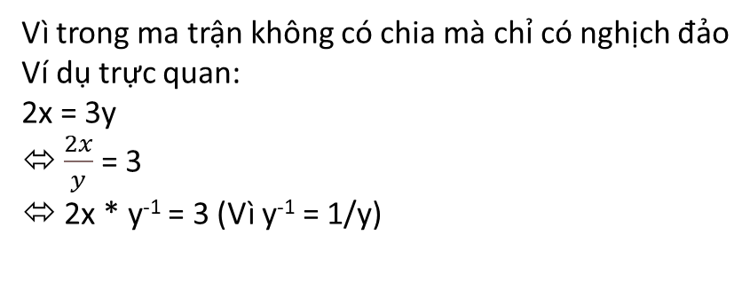
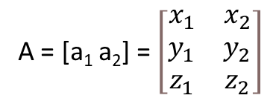
Quay lại bài toán của chúng ta
Và bây giờ ta có công thức:
A^{T} b – A^{T} Ax = 0
A^{T} b = A^{T} Ax
x = (A^{T} A)⁻¹ A^{T} b (Thực hiện bước chuyển vế)
(Chuyển vế ma trận nên phải sử dụng Inverse(nghịch đảo))
$$\left[\begin{matrix} \\ \begin{aligned}y_{1} \\ y_{2}\end{aligned} \\ y_{3}\end{matrix}\right]$$
$$\left[\begin{matrix}x_{1} \\ x_{2} \\ x_{3}\end{matrix}\right]$$
$$\left[\begin{matrix}1 \\ 1 \\ 1\end{matrix}\right]$$
=
a
+ b
Vector nối tất cả các điểm theo giả thuyết (Không tồn tại)
Vector hình chiếu p
(vector gần nhất với vector vế trái)
Vì trong ma trận không có chia mà chỉ có nghịch đảo
Ví dụ trực quan:
2x = 3y
⬄ $\frac{2x}{y}$ = 3
⬄ 2x * y⁻¹ = 3 (Vì y⁻¹ = 1/y)
A = [a₁ a₂] = $\left[\begin{matrix}x_{1} & x_{2} \\ y_{1} & y_{2} \\ z_{1} & z_{2}\end{matrix}\right]$
x = [a b]

Slide 24

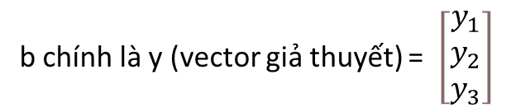
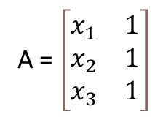
A^{T} b – A^{T} Ax = 0
A^{T} b = A^{T} Ax
x = (A^{T} A)⁻¹ A^{T} b
Quay lại bài toán của chúng ta
$$\left[\begin{matrix} \\ \begin{aligned}y_{1} \\ y_{2}\end{aligned} \\ y_{3}\end{matrix}\right]$$
$$\left[\begin{matrix}x_{1} \\ x_{2} \\ x_{3}\end{matrix}\right]$$
$$\left[\begin{matrix}1 \\ 1 \\ 1\end{matrix}\right]$$
=
a
+ b
Công thức cuối cùng: x = (A^{T} A)⁻¹ A^{T} y
Vector nối tất cả các điểm theo giả thuyết (Không tồn tại)
Vector hình chiếu p
(vector gần nhất với vector vế trái)
A = $\left[\begin{matrix}x_{1} & 1 \\ x_{2} & 1 \\ x_{3} & 1\end{matrix}\right]$
b chính là y (vector giả thuyết) = $\left[\begin{matrix}y_{1} \\ y_{2} \\ y_{3}\end{matrix}\right]$
$$x= \left[\begin{matrix}a \\ b\end{matrix}\right]$$

Slide 25
Vậy đối với không gian 4 chiều, 5 chiều, 6 chiều, …. có tương tự như vậy không?
Vậy nếu không phải đường thẳng mà là đường cong?
Vậy công thức này có mặt hạn chế nào?
Tất cả sẽ được giải đáp ở những slide tiếp theo

Slide 26
Đối với đường cong
Mình luôn vẽ được một parabol đi qua 3 điểm, nên đối với bài toán này cần có thêm điểm D nữa
. C(x3, y3)
. A(x1, y1)
. B(x2, y2)
. D(x4, y4)
Y = ax² + bx + c
Để giải quyết được bài toán
=> Thì mục đích cuối cùng là cần tìm a, b, c

Slide 27

y₁ = ax₁² + bx₁ + c
y₂ = ax₂² + bx₂ + c
y₃ = ax₃² + bx₃ + c
y₄ = ax₄² + bx₄ + c
$$\left[\begin{matrix}y_{1} \\ y_{2} \\ y_{3} \\ y_{4}\end{matrix}\right]=a\left[\begin{matrix}x_{1}2 \\ x_{2}2 \\ x_{3}2 \\ x_{4}2\end{matrix}\right]+ b\left[\begin{matrix}x_{1} \\ x_{2} \\ x_{3} \\ x_{4}\end{matrix}\right]+ c\left[\begin{aligned}1 \\ \begin{aligned}1 \\ 1 \\ 1\end{aligned}\end{aligned}\right]$$
Y = ax² + bx + c
. C(x3, y3)
. A(x1, y1)
Không gian 3 chiều
. B(x2, y2)
. D(x4, y4)
Không gian 4 chiều
Từ kiến thức phần trước vậy suy ra bài toán này là tìm hình chiếu của vector lên một không gian 3 chiều

Slide 28
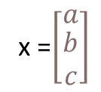
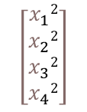
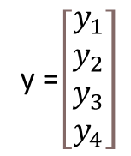

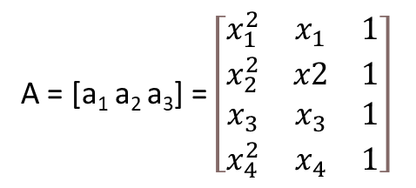


$$\left[\begin{matrix}y_{1} \\ y_{2} \\ y_{3} \\ y_{4}\end{matrix}\right]$$
A = [a₁ a₂ a₃] = $\left[\begin{matrix}x_{1}^{2} & x_{1} & 1 \\ x_{2}^{2} & x2 & 1 \\ x_{3} & x_{3} & 1 \\ x_{4}^{2} & x_{4} & 1\end{matrix}\right]$
y
$$\left[\begin{aligned}1 \\ \begin{aligned}1 \\ 1 \\ 1\end{aligned}\end{aligned}\right]$$
$$\left[\begin{matrix}x_{1}2 \\ x_{2}2 \\ x_{3}2 \\ x_{4}2\end{matrix}\right]$$
a₃
a₁
h
y =$\left[\begin{matrix}y_{1} \\ y_{2} \\ y_{3} \\ y_{4}\end{matrix}\right]$
x =$\left[\begin{aligned}a \\ \begin{aligned}b \\ c\end{aligned}\end{aligned}\right]$
p
Công thức cuối cùng: x = (A^{T} A)⁻¹ A^{T} y
$$\left[\begin{matrix}x_{1} \\ x_{2} \\ x_{3} \\ x_{4}\end{matrix}\right]$$
a₂
Không gian 3 chiều

Slide 29
Với không gian nhiều chiều hơn cũng tương tự như vậy…
Vấn đề:
Khi mà bài toán trở nên nhiều chiều thì rất tốn tài nguyên của máy tính, vì khi tính mũ -1 phải dùng Gram–Schmidt (máy tính không đủ mạnh)
Cách giải quyết:
Sử dụng Gradient Descent để điều chỉnh (random) để tìm được phương sai Min của Linear regression

Slide 30



Kiến thức về ma trận trước khi code
$$\left[\begin{matrix}1 & 3 & 5 \\ 2 & 4 & 6\end{matrix}\right]$$
A =
Mỗi cột của ma trận là một vector
Knowledge:
Transpose (A^{T}): Lật ma trận lại (hàng -> cột, cột -> hàng)
Shape: chiều (kích thước) của ma trận A(2 x 3)
Cộng 2 ma trận: Thực chất là cộng các vector lại với nhau
Inverse (A⁻¹ )
Det
Eigen vector
Ax = b
Linear combination (cộng 2 vector nhiều chiều (có chứa biến)) là bài toán tìm x, y (x, y là độ dãn của các vector sao cho khi nó cộng vào nhau nó tạo được một vector khác) và nó là bài toán to của bài linear regression, trong khi linear regression tìm vector gần nhất, thì bài toán này giải được khi vector nằm trên mặt phẳng do vế phải (bài toán minh họa) tạo ra
Projection: hình chiếu
$$\left[\begin{matrix}2 & 6 & 10 \\ 4 & 8 & 12\end{matrix}\right]$$
$\left[\begin{matrix}1 & 3 & 5 \\ 2 & 4 & 6\end{matrix}\right]$ +
$\left[\begin{matrix}1 & 3 & 5 \\ 2 & 4 & 6\end{matrix}\right]$
=

Slide 31


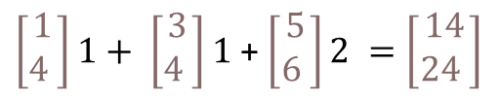
Nhân 2 ma trận
Ta chỉ nhân được 2 ma trận khi số cột của ma trận này bằng số hàng của ma trận kia
$\left[\begin{matrix}1 & 3 & 5 \\ 2 & 4 & 6\end{matrix}\right]$
$$\left[\begin{aligned}1 \\ 1 \\ 2\end{aligned}\right]$$
$\left[\begin{aligned}1 \\ 4\begin{matrix} \\ \end{matrix}\end{aligned}\right]1+ \left[\begin{aligned}3 \\ 4\begin{matrix} \\ \end{matrix}\end{aligned}\right]1$ + $\left[\begin{aligned}5 \\ 6\begin{matrix} \\ \end{matrix}\end{aligned}\right]2 =\left[\begin{aligned}14 \\ 24\begin{matrix} \\ \end{matrix}\end{aligned}\right]$
=

Slide 32
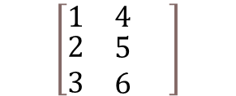

Biểu diễn trong python
$$\left[\begin{aligned}1 \\ 2 \\ 3\end{aligned}\right]$$
List A = [1, 2, 3]
List A = [[1],
[2],
[3]]
List A = [[1], [2], [3]]
$$\left[\begin{matrix}1 & 4 & \\ \begin{aligned}2 \\ 3\end{aligned} & \begin{aligned}5 \\ 6\end{aligned} & \end{matrix}\right]$$
A = [[1, 4],
[2, 5],
[3, 6]]

Slide 33
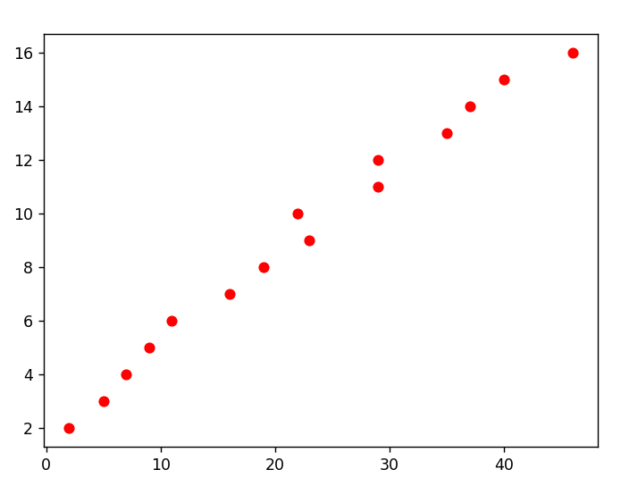
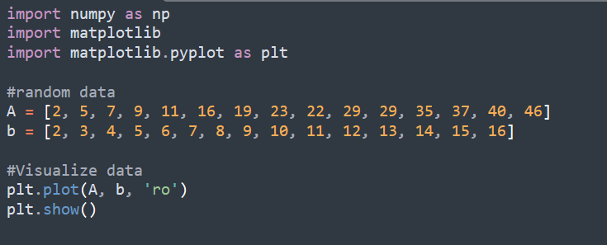
Code deploy dữ liệu

Slide 34
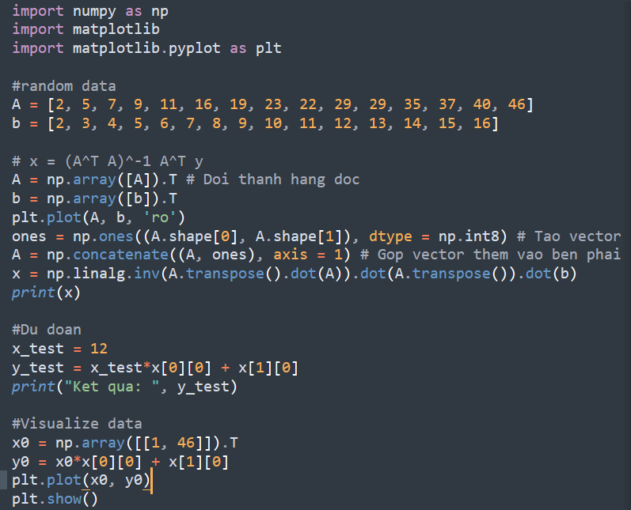
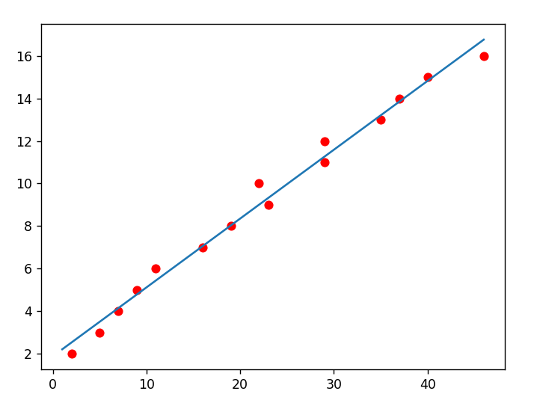

Code thuần toán học

Slide 35
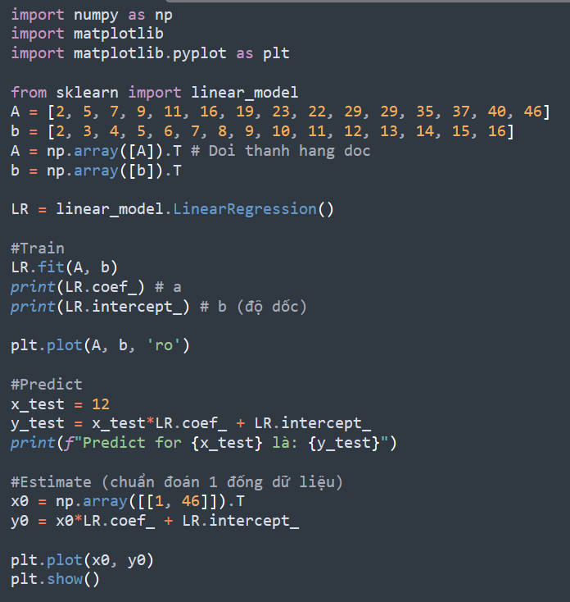
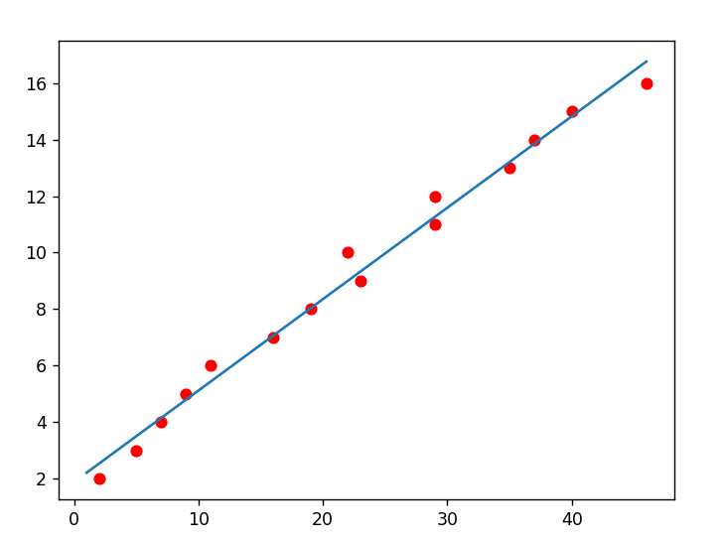
Code bằng thư viện

Slide 36
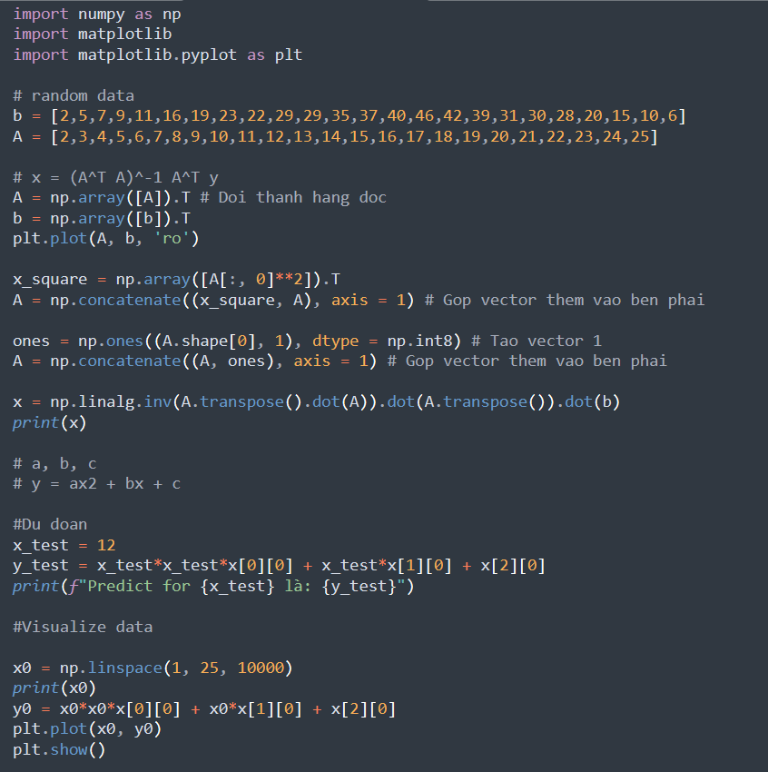
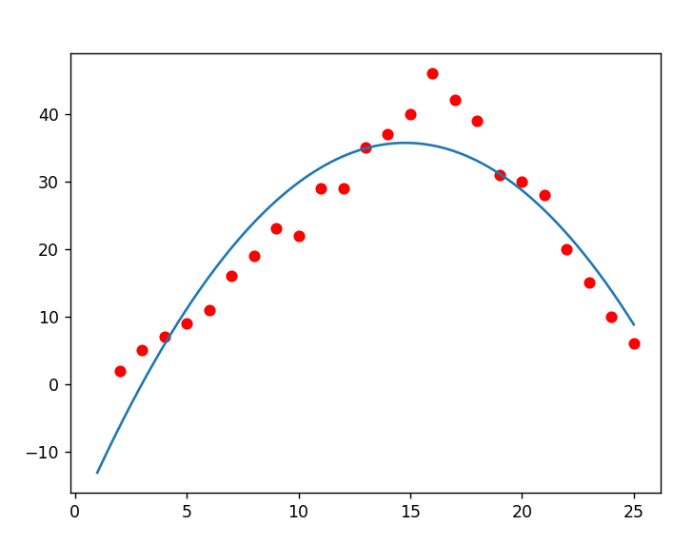
Nonlinear Regression code thuần toán học

Slide 37
Sinh viên
Feature 1 (chăm chỉ)
Feature 2 (thông minh)
Feature 3 (ý chí)
Feature 4 (…)
...
Feature n (Điểm toán)
Dự đoán 1 trong số N feature của sinh viên
Linear Regression Model
Quay lại với bài này, thì để giải quyết chúng ta chỉ cần giải phương trình sau tương tự như bài trước:
Y = ax₁ + bx₂ + cx₃ + … + d
Đưa vào Sklearn

Slide 38

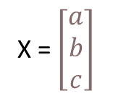
Ví dụ giải bài toán “dự đoán điểm toán của một sinh viên dự vào sự thông minh và chăm chỉ”
z = ax + by + c
x: sự thông minh
y: sự chăm chỉ
z: Điểm toán
A = $\left[\begin{matrix}x_{1} & y_{1} & 1 \\ x_{2} & y_{2} & 1 \\ x_{3} & y_{3} & 1 \\ x_{4} & y_{4} & 1\end{matrix}\right]$
X = $\left[\begin{aligned}a \\ b \\ c\end{aligned}\right]$
z₁ = ax₁ + by₁ + c
z₂ = ax₂ + by₂ + c
z₃ = ax₃ + by₃ + c
z₄ = ax₄ + by₄ + c

Slide 39
Tài liệu tham khảo
[1] Sách Linear algebra của Gilbert Strang (giáo sư đại học MIT)
[2] Dunglai

